Slide 1


هداية النحو
القسم الأول
الدرس
٢٢
الباب الأول في الاسم المعرب
الْمَقصِدُ الثَّانِي فِي الْمَنْصُوْبَاتِ
الْفَصْلُ الْأَوَّلُ فِي الْمَفْعُوْلِ الْمُطْلَقِ
Al-Qalam Institute
www.alqalaminstitute.org

Slide 2
خطة الكتاب
هداية النحو
مقدمة
القسم الأول
القسم الثاني
القسم الثالث
الاسم
الفعل
الحرف
الاسم المعرب
الاسم المبني
مرفوعات
منصوبات
مجرورات
توابع

Slide 3
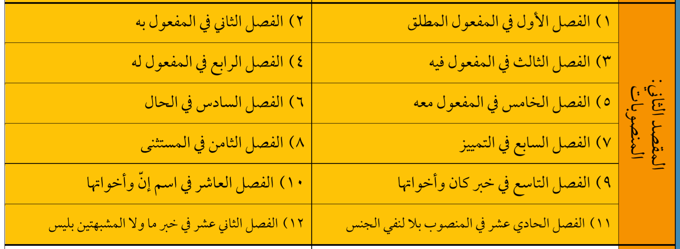
خطة الكتاب

Slide 4
الْفَصْلُ الْأَوَّلُ فِي الْمَفْعُوْلِ الْمُطْلَقِ
الْمَقصِدُ الثَّانِي فِي الْمَنْصُوْبَاتِ
اَلبَابُ الْأَوَّلُ فِيْ الِاسْمِ المُعْرَبِ
القِسْمُ الْأَوَّلُ فِي الِاسْمِ
اَلْمَقْصِدُ الثَّانِي فِي الْمَنْصُوْبَاتِ
اَلأَسْمَاءُ المَنْصُـوْبَةُ اثْنَا عَشَرَ قِسْمًا: المَفْعُولُ المُطْلَقُ، وَالمَفْعُولُ بِهِ، وَالْمَفْعُولُ فيِهِ، وَالمَفْعُولُ لَهُ، وَالْمَفْعُولُ مَعَهُ، والْحَـالُ، وَالتَّـمْيِيزُ، وَالْمُسْتَثْنَى، وَخَبَرُ كَانَ وَ أخَوَاتِهَا، وَاسْمُ إنَّ وَ أَخَوَاتِهَا، والْمَنْصُوبُ بِـلَا الَّتي لِنفىِ الجِنْسِ، وَخَبَرُ ما وَ لا المشَبَّهَتَيْنِ بِـلَيْسَ.

Slide 5
الْفَصْلُ الْأَوَّلُ فِي الْمَفْعُوْلِ الْمُطْلَقِ
الْمَقصِدُ الثَّانِي فِي الْمَنْصُوْبَاتِ
اَلبَابُ الْأَوَّلُ فِيْ الِاسْمِ المُعْرَبِ
القِسْمُ الْأَوَّلُ فِي الِاسْمِ
[الْفَصْلُ الْأَوَّلُ فِي الْمَفْعُولِ الْمُطْلَقِ]
فَصْلٌ المَفْعُولُ المُطْـلَقُ وَهُوَ مَصْدَرٌ بِمَعْنى فِعْلٍ مَذْكُورٍ قَبْلَهُ،
﴿وَكَلَّمَ اللَّهُ مُوسَى تَكْلِيمًا﴾

Slide 6
الْفَصْلُ الْأَوَّلُ فِي الْمَفْعُوْلِ الْمُطْلَقِ
الْمَقصِدُ الثَّانِي فِي الْمَنْصُوْبَاتِ
اَلبَابُ الْأَوَّلُ فِيْ الِاسْمِ المُعْرَبِ
القِسْمُ الْأَوَّلُ فِي الِاسْمِ
وَيُذْكَرُ
لِلتَّأْكِيدِ، كَضَرَبْتُ ضَرْبًا،
أَوْ لِبَيَانِ النَّوعِ نَحْوُ جَلَسْتُ جِلْسَةَ الْقَارِي،
أَوْ لِبَيَانِ العَدَدِ، نَحْوُ جَلَسْتُ جَلْسَةً أوْ جَلْسَتَيْنِ أوْ جَلَسَاتٍ.
﴿فَدَمَّرْنَاهَا تَدْمِيرًا﴾
﴿وَظَنَنْتُمْ ظَنَّ السَّوْءِ﴾
﴿إِنَّا فَتَحْنَا لَكَ فَتْحًا مُبِينًا﴾
﴿يُضَاعَفْ لَهَا الْعَذَابُ ضِعْفَيْنِ﴾

Slide 7
الْفَصْلُ الْأَوَّلُ فِي الْمَفْعُوْلِ الْمُطْلَقِ
الْمَقصِدُ الثَّانِي فِي الْمَنْصُوْبَاتِ
اَلبَابُ الْأَوَّلُ فِيْ الِاسْمِ المُعْرَبِ
القِسْمُ الْأَوَّلُ فِي الِاسْمِ
وَيَكُونُ مِنْ غَيْرِ لَفْظِ الفِعْلِ الْمَذْكُوْرُ، نَحْوُ قَعَدْتُ جُلُوسًا، وَأَنْبَتَ نَبَاتًا.
﴿وَتَبَتَّلْ إِلَيْهِ تَبْتِيلًا﴾
﴿وَأَنْبَتَهَا نَبَاتًا حَسَنًا﴾

Slide 8
الْفَصْلُ الْأَوَّلُ فِي الْمَفْعُوْلِ الْمُطْلَقِ
الْمَقصِدُ الثَّانِي فِي الْمَنْصُوْبَاتِ
اَلبَابُ الْأَوَّلُ فِيْ الِاسْمِ المُعْرَبِ
القِسْمُ الْأَوَّلُ فِي الِاسْمِ
وَقَدْ يُحْذَفُ فِعْلُهُ لِقِيَامِ قَرِيْنَةٍ جَوازًا، كَقَوْلِكَ لِلقَادِمِ: خَيْرَ مَقْدَمٍ، أَى قَدِمْتَ قُدُومًا خَيْرَ مَقْدَمٍ
أَمَا جَلَسَ؟ بَلَی جَلْسَتَيْنِ

Slide 9
الْفَصْلُ الْأَوَّلُ فِي الْمَفْعُوْلِ الْمُطْلَقِ
الْمَقصِدُ الثَّانِي فِي الْمَنْصُوْبَاتِ
اَلبَابُ الْأَوَّلُ فِيْ الِاسْمِ المُعْرَبِ
القِسْمُ الْأَوَّلُ فِي الِاسْمِ
[وَقَدْ يُحْذَفُ فِعْلُهُ لِقِيَامِ قَرِيْنَةٍ] وَوُجُوْبًا،
سَمَاعًا نَحْوُ سَقْيًا وَ شُكْرًا وَحَمْدًا وَرَعْيًا أيْ سَقَاكَ اللهُ سَقْيًا، وَشَكَرْتُكَ شُكْرًا، وَحَمِدتُّكَ حَمْدًا، وَرَعَاكَ اللهُ رَعْيًا.

Slide 10

سبْحانَك اللَّهُمّ وبحَمْدكَ أشْهدُ أن لا إله إلا أنْت أسْتغْفِركَ وَأتَوبُ إليْك
Al-Qalam Institute
www.alqalaminstitute.org

Slide 11
جُمْلَةٌ فِعْلِيَّةٌ
فَاعِلٌ
مَفُعُوْلُ مَا لَمْ يُسَمَّ فَاعِلُهُ
جُمْلَةٌ اسِمِيَّةٌ
مُبْتَدَأٌ
خَبَرٌ
كَان
اسْمُ كَانَ
خَبَرُ كَانَ
إِنَّ
اسْمُ إِنَّ
خَبَرُ إِنَّ
مَا، لَا، لَات
اسم
خبر
لَا لِنَفْيِ الجْنِسِ
اسم لَا
خَبَرُ لَا

Slide 12
الْفَصْلُ السَّـادِسُ خَبَرُ كَانَ وَأخَواتِهَا
الْمَقصِدُ الْأَوَّلُ فِي الْمَرْفُوْعَات
اَلبَابُ الْأَوَّلُ فِيْ الِاسْمِ المُعْرَبِ
القِسْمُ الْأَوَّلُ فِي الِاسْمِ
وَيَجُوزُ في الكُلِّ تَقْدِيمُ أخْبَارهَا عَلَى أَسْمائِهَا، نَحْوُ كَانَ قَائِمًا زَيْدٌ،
وَعَلَی نَفْسِ الأفْعَالِ أَيْضًا فِي التِّسْعَةِ الْأُوَلِ نَحْوُ قَائِمًا كَانَ زَيْدٌ،.
والصّواب أنّه يَجُوْزُ التَّقْدِيْمُ إِلَّا فِي مَا دام ولَيْسَ
﴿أَهَؤُلَاءِ إِيَّاكُمْ كَانُوا يَعْبُدُونَ﴾
صَارَ، وأَصْبَحَ، وأَمْسَى، وَأَضْحَى، وظَلَّ، وبَاتَ، ورَاحَ، وآضَ، وعَادَ، وغَدا، ومَا زالَ، وِمَا بَرِحَ، ومَا فتئَ ومَا انفَكَّ، ومَا دَامَ، وَلَيْسَ.

